Slide 1

TEMEL CSS
Adım Adım Tasarım Örneği 2

Slide 2
CSS ve HTML İlişkisi
CSS (Cascading Style Sheets), HTML ile ilişkilendirilen ve web sayfalarının görünümünü ve stiline yönlendiren bir stil dilidir. CSS, HTML'in yalnızca belirli bir sayfanın içeriğini tanımlamasına karşın, sayfanın tasarımını ve düzenini belirlemek için kullanılır. İşte CSS'nin HTML ile ilişkisi ve neden önemli olduğu hakkında daha fazla bilgi
CSS ve HTML, web sayfalarını oluşturmak ve düzenlemek için birlikte kullanılır. İşte bu ilişkinin temel özellikleri

Slide 3
CSS ve HTML İlişkisi
Ayırma İlkesi (Separation of Concerns): CSS, HTML ile stil ve tasarımın ayrılmasını sağlar. Bu, içerik ve görünümün birbirinden bağımsız olarak güncellenebilir ve bakımı yapılabilir olduğu anlamına gelir.
Stil Tanımları: CSS dosyaları, HTML dosyalarında "style" özellikleri veya iç içe stil etiketleri (<style>) kullanmak yerine, belirli bir stil dosyasında tanımlanır. Bu, sayfanın stilini merkezi bir şekilde kontrol etmeyi ve kolayca değiştirmeyi sağlar.
Kaskad (Cascading): CSS'nin "Cascading" özelliği, birden fazla stil tanımının bir araya getirilmesine ve öncelik sıralamasına dayanır. Böylece, sayfanın stilini kontrol etmek için belirli kurallar izlenir ve özel stil tanımlamaları yapılabilir.

Slide 4
CSS'nin Önemi
Görünüm ve Tasarım Kontrolü: CSS, web sayfalarının görünümünü ve tasarımını özelleştirmenizi sağlar. Renkler, yazı tipleri, boyutlar, arka planlar, kenarlıklar ve daha fazlasını belirlemek için kullanılabilir.
Mobil Uyumluluk ve Duyarlılık: CSS, sayfaların farklı cihazlara ve ekran boyutlarına uyumlu olmasını sağlar. Duyarlı tasarım (responsive design) oluşturmak için CSS kullanılabilir.

Slide 5
CSS'nin Önemi
Erişilebilirlik: CSS, sayfanın erişilebilirliğini artırabilir. Örneğin, kontrast oranları, font büyüklüğü ve düzen, ziyaretçilerin sayfayı daha iyi okuyabilmelerini sağlar.
Kodun Daha Temiz ve Daha Bakımlı Olması: CSS, HTML dosyalarını daha temiz ve daha kolay bakımlı hale getirir. Stil ve içerik ayrı olduğu için, her iki bölüm de daha rahatça güncellenebilir.
Kullanıcı Deneyimi İyileştirmesi: CSS, kullanıcı deneyimini artırmak için animasyonlar, geçişler ve diğer etkileşimler oluşturmanıza yardımcı olur.

Slide 6
CSS'nin Önemi
Sonuç olarak, CSS'nin HTML ile ilişkisi web geliştirme sürecinde kritik bir rol oynar. Bu iki dilin birlikte kullanılması, web sayfalarının görünümünü ve işlevselliğini yönlendirmek ve ziyaretçilere daha çekici ve kullanıcı dostu bir deneyim sunmak için temel bir unsurdur.

Slide 7
2 CSS Bağlantısı

Slide 8
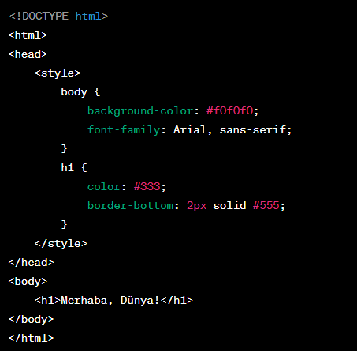
CSS Bağlantısı
CSS dosyalarını HTML sayfalarına eklemek için farklı yöntemler vardır. İç CSS, HTML sayfasının <head> bölümünde stil tanımlarını içerir.

Slide 9
Temel CSS Özellikleri
Örnekte, <style> etiketi içinde CSS kodunu içerir ve farklı HTML öğeleri veya sınıflar için farklı stil ayarları yapar. Örnek olarak, sayfa arka plan rengi, başlık metin rengi ve yazı tipi, ana içerik metin rengi ve arka plan rengi, yan menü metin rengi ve yazı tipi özelleştirilmiştir.
Bu sadece temel bir örnektir ve CSS ile çok daha fazla özelleştirme yapabilirsiniz. CSS, sayfanızın görünümünü tamamen kontrol etmenizi sağlar ve web sayfanızı istediğiniz gibi stilize etmenizi sağlar.

Slide 10
CSS Sınıfları ve Kimlikleri
CSS sınıfları ve kimlikleri, HTML öğelerine özel stil uygulamak için kullanılan temel CSS seçici yöntemleridir. İşte CSS sınıfları ve kimlikleri hakkında daha fazla bilgi:
1. CSS Sınıfları (Class):
CSS sınıfları, birden çok HTML öğesine aynı stil özelliklerini uygulamak için kullanılır.
Sınıf adları, bir nokta (.) ile başlar ve bir veya daha fazla öğe için aynı sınıfı paylaşabilir.
Sınıfların aynı öğe üzerinde birden fazla kullanılabilir.

Slide 11
CSS Sınıfları ve Kimlikleri
2. CSS Kimlikleri (ID):
CSS kimlikleri, yalnızca belirli bir HTML öğesine özel stil uygulamak için kullanılır.
Kimlik adları, bir hashtag (#) ile başlar ve her bir öğe yalnızca bir kimlik alabilir.

Slide 12
CSS Sınıfları ve Kimlikleri
Sınıf ve Kimlik Kullanımının Karşılaştırılması:
Sınıf: Birden çok öğeye aynı stil özelliklerini uygulamak ve gruplamak için kullanılır. Sınıflar, öğelerin sınıflarını paylaşabilir.
Kimlik: Yalnızca bir öğeye özel stil uygulamak için kullanılır ve her bir öğe yalnızca bir kimlik alabilir.
Genellikle, sınıflar genellikle bir grup benzer öğelere benzer bir görünüm uygulamak için kullanılırken, kimlikler yalnızca belirli bir öğeye özel stil uygulamak için kullanılır. Bu, özellikle benzersiz bir öğeye özel özellikler belirtmeniz gerektiğinde yararlıdır.

Slide 13
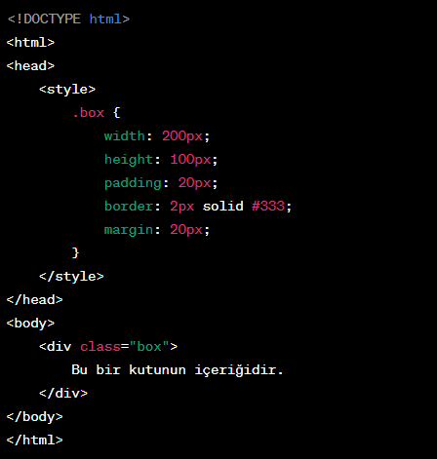
Döküman Akışı (Box Model)
Box model, her HTML öğesinin bir içerik alanı, dolgu, kenarlık ve dış boşluk (margin) olmak üzere dört temel bileşeni vardır.

Slide 14
Döküman Akışı (Box Model)
Bu örnekte box adında bir sınıf oluşturduk ve bu sınıfa birçok CSS özelliği ekledik:
width: Kutunun genişliği 200 pikseldir.
height: Kutunun yüksekliği 100 pikseldir.
padding: Kutu içindeki dolgu 20 pikseldir. Dolgu, içeriği etrafını saran iç boşluktur.
border: Kutu etrafındaki kenarlık 2 piksel kalınlığındadır ve #333 renkte siyah bir kenarlık kullanılmıştır.
margin: Kutu ile diğer öğeler arasındaki dış boşluk 20 pikseldir. Margin, kutunun dışındaki boşluktur.

Slide 15
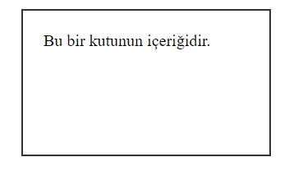
Döküman Akışı (Box Model)
Kod içindeki div öğesi, oluşturduğumuz box sınıfını kullanır. Bu, div öğesinin stilini belirleyen CSS kurallarına uyar.
Box model, içerik, padding, border ve margin bölümlerinin nasıl bir araya geldiğini anlamak için önemlidir. Bu örnekte, içerik alanının belirtilen genişlik ve yükseklikte olduğunu, padding bölgesinin içeriği sardığını, border bölgesinin kenarlığı çevrelediğini ve margin bölgesinin kutuyu diğer öğelerden ayırdığını görebilirsiniz.
Bu örnek, öğrencilere CSS box model kavramını anlamalarına yardımcı olacaktır. Box model, web tasarımında öğelerin düzenini ve stilini belirlemek için temel bir kavramdır.

Slide 16
Görsel Tasarım İlkeleri
Bu adımda, temel görsel tasarım ilkelerini inceleyeceğiz ve bir örnek üzerinden bu ilkeleri uygulayacağız. Görsel tasarım, web sayfanızın estetik görünümünü ve kullanıcı deneyimini büyük ölçüde etkiler. İşte temel görsel tasarım ilkelerini açıklayan ve uygulayan bir örnek:

Slide 17
Görsel Tasarım İlkeleri
Bu örnek, görsel tasarım ilkelerini açıklar ve uygular. Her ilkeye uygun olarak belirli stil ve düzenlemeler yapılmıştır. Ayrıca, örneklerle her ilke daha iyi anlaşılabilir hale getirilmiştir.
"Denge" ilkesi, öğelerin dengeli bir şekilde yerleştirilerek sağlanır.
"Vurgu" ilkesi, vurgulanan ana mesajları sarı arka plan ile belirtir.
"Birimlilik" ilkesi, benzer öğelerin benzer bir stil kullanmasıyla temsil edilir.
"Zıtlık" ilkesi, başlık ve vurgulanmış öğelerde renk kontrastı kullanarak gösterilir.
"Hareket" ilkesi, web sayfasında animasyonların kullanımını belirtir. Bu örnekte animasyon kullanılmamıştır, ancak bahsedilmiştir.
Bu örnek, öğrencilere temel görsel tasarım ilkelerini anlamalarına yardımcı olabilir ve CSS'nin bu ilkeleri nasıl uyguladığını gösterir.

Slide 18
Şekil ve Pozisyon
Tabii ki, "Şekil ve Pozisyon" kavramlarını anlamak için bir örnek sunabilirim. Bu adım, öğrencilere web sayfasındaki öğelerin boyutunu, şeklini ve konumunu nasıl kontrol edeceklerini öğretecektir

Slide 19
Şekil ve Pozisyon
Bu örnekte, iki farklı şekil kullanıldı: kare ve yuvarlak.
Kare şekli için .box sınıfı kullanıldı. Bu kutu, belirli bir genişliğe ve yüksekliğe sahiptir. border-radius özelliği kullanılmadığı için köşeler kare şeklindedir.
Yuvarlak şekil için .circle sınıfı kullanıldı. Bu kutu, border-radius özelliğiyle yuvarlak hale getirildi. Yuvarlak şekil elde etmek için border-radius özelliğine yüzde değeri (örnekte %50) verilmelidir.

Slide 20
Şekil ve Pozisyon
Ayrıca, öğelerin genişliği, yüksekliği, arka plan rengi, metin rengi, hizalama ve içerik gibi özellikler de stil tanımlarıyla belirlendi. Bu özellikler, öğrencilere web sayfalarındaki öğelerin şekil ve pozisyonunu nasıl kontrol edebileceklerini gösterir.
Bu örnek, öğrencilere "Şekil ve Pozisyon" kavramlarını daha iyi anlamalarına yardımcı olacaktır. CSS ile öğelerin boyutunu, şeklini ve konumunu kontrol etmek, web tasarımının temel bir parçasıdır.

Slide 21
Düzen ve İkincil Sayfa Elemanları
Bu örnekte, farklı bölümleri ve ikincil sayfa öğelerini oluşturduk:
.header: Sayfa başlığını içeren bölüm.
.menu: Sayfa menüsünü içeren bölüm.
.sidebar: Sol taraftaki yan menüyü içeren bölüm.
.content: Ana içeriği içeren bölüm.
.footer: Sayfa altbilgisini içeren bölüm.
Ayrıca, float özelliği kullanılarak .sidebar ve .content bölümleri yan yana konumlandırılmıştır.

Slide 22
Düzen ve İkincil Sayfa Elemanları
Bu örnek, öğrencilere web sayfalarının düzenini ve ikincil sayfa öğelerini nasıl oluşturacaklarını anlamalarına yardımcı olacaktır. Düzen ve sayfa öğeleri, web tasarımının önemli bir parçasıdır ve kullanıcı deneyimini etkileyebilir.

Slide 23
Responsive Tasarım
Bu örnekte, "Responsive Tasarım" kavramını uyguladık. Özellikle, ekranın genişliğine bağlı olarak bazı stil değişiklikleri yapmış bulunuyoruz. İşte bu örneğin önemli noktaları:
.menu bölümü, ekrandaki genişliği 768 pikselden daha küçük olan cihazlarda gizlenir (display: none). Bu, daha küçük ekranlarda menünün fazla yer kaplamamasını sağlar.
.content bölümü, ekrandaki genişliği 768 pikselden daha küçük olan cihazlarda tam genişlik (width: 100%) alır. Bu, içeriğin daha dar ekranlara sığmasını sağlar.
Bu örnek, öğrencilere responsive tasarımın temel ilkelerini anlamalarına yardımcı olacaktır. Responsive tasarım, web sayfalarının farklı cihazlarda iyi görünmesini sağlamak için önemlidir.

Slide 24
Responsive Form Tasarımı
Bu örnekte, index.html dosyasında basit bir iletişim formu oluşturduk ve bu formun stilini style.css dosyasıyla belirledik. Form, genişliğe duyarlıdır ve küçük ekranlarda da iyi görünmesini sağlamak için flexbox kullanıldı. Ayrıca, form elemanları (input, textarea, button) responsive bir şekilde düzenlendi.
Bu örnek, responsive tasarımın temel ilkelerini anlamak için bir başlangıç noktası olabilir. İhtiyacınıza göre daha fazla stil ekleyerek veya form elemanlarını özelleştirerek formu daha da geliştirebilirsiniz.

